Slide 1
BÁO CÁO ĐỒ ÁN
Giảng viên hướng dẫn: Thầy Trần Trung Kiên
Nhóm 1:
18120529 – Phan Văn Võ Quyền
18120540 – Phạm Minh Sỹ

Slide 2
I. Thu thập dữ liệu
Hình thức thu thập dữ liệu: API
Link dữ liệu: FoodData Central (usda.gov)
Mô tả: dữ liệu trình bày chi tiết về thành phần dinh dưỡng của món ăn thông qua tên thành phần cùng định lượng của nó
Lí do lựa chọn dữ liệu: nguồn cung cấp thực phẩm và sự hiểu biết khoa học về mối quan hệ giữa khẩu phần ăn và sức khỏe đã phát triển qua nhiều năm do nhu cầu về sức khỏe của con người ngày càng cao

Slide 3
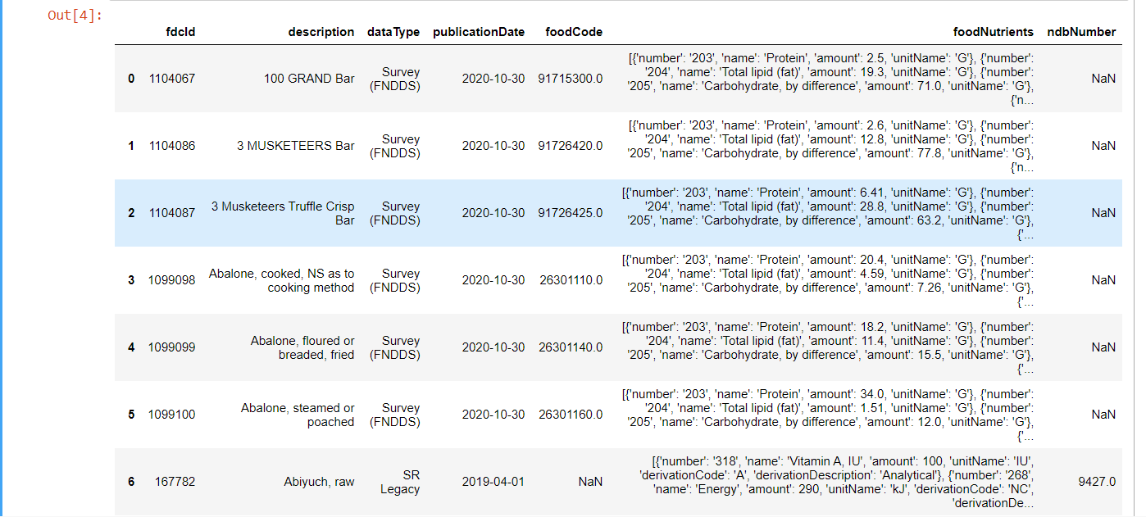
Hình ảnh về dữ liệu thu thập được

Slide 4
II. Khám phá và tiền xử lý dữ liệu
Số dòng, cột của dữ liệu: (10 000, 7)
Số dòng dữ liệu bị thiếu: 0
Các cột dữ liệu bị thiếu:
fdcId: 0
description: 0
dataType: 0
publicationDate: 0
foodCode: 5402
foodNutrients: 0
ndbNumber: 4603

Slide 5
II. Khám phá và tiền xử lý dữ liệu
Ý nghĩa của mỗi dòng dữ liệu:
Kết quả phân tích thành phần dinh dưỡng của món ăn
Ý nghĩa của các cột dữ liệu:
fdcld: chuỗi số duy nhất dùng để định danh các loại món ăn được quy định bởi FCD
nbdNumber: chuỗi số duy nhất được dùng để định danh các loại món ăn được quy định bởi SR Legacy foods khác với fcdld
description: mô tả loại món ăn, bao gồm tên và đặc trưng món ăn
datatype: thông tin loại khảo sát tiến hành
publicationDate: thời gian công bố dữ liệu phân tích về món ăn
foodCode: chuỗi số duy nhất được dùng để định danh các loại món ăn được quy định bởi FNDDS
FoodNutrients: kết quả phân tích chi tiết về thành phần dinh dưỡng

Slide 6
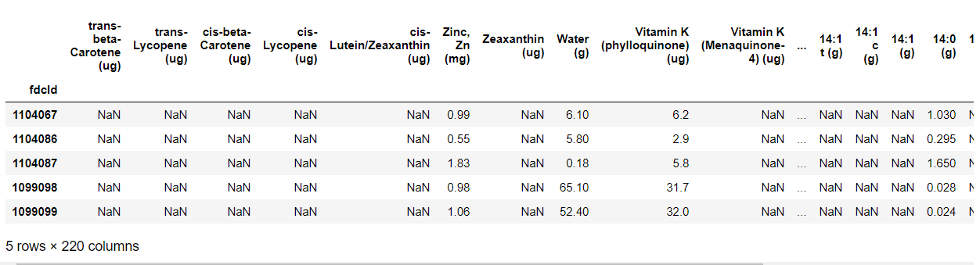
Tạo cột thuộc tính mới từ cột thuộc tính cũ
Chú ý đến cột thuộc tính quan trọng ban nãy:
FoodNutrients: kết quả phân tích chi tiết về thành phần dinh dưỡng
Cần thực hiện:
Thực hiện phân tách cột thuộc tính này thành các thuộc tính thành phần dựa theo tên thành phần và đơn vị đo lường
Đồng thời tính toán định lượng của thành phần đó
Sau phân tách thu được dataframe với fdcId là index, các cột còn lại biểu diễn thành phần dinh dưỡng:

Slide 7
Đặt câu hỏi?
Đâu là công thức tính năng lượng từ các thành phần dinh dưỡng cụ thể?
Input được xác định là các cột thành phần dinh dưỡng
Output được xác định là cột năng lượng
Dễ nhận thấy đây là bài toán hồi quy
Như vậy năng lượng sẽ được tính thông qua một công thức với các hạng tử là các thành phần dinh dưỡng cụ thể
Việc tìm ra câu trả lời cho câu hỏi này có ý nghĩa:
Từ việc biết được mức năng lượng mà mỗi loại thực phẩm mang lại, con người ta có thể chủ động trong việc điều phối khẩu phần ăn hằng ngày sao cho cân bằng giữa mức năng lượng cần nạp vào và sức khỏe của họ, đặc biệt trong bối cảnh con người ngày càng chú trọng hơn vào sức khỏe của mình
Ngoài ra nó còn giúp các chuyên gia, nhà nghiên cứu phát triển các sản phẩm phù hợp thị hiếu sức khỏe mà vẫn đảm bảo năng lượng cùng chi phí sản xuất
Nguồn cảm hứng của câu hỏi:
Phải nói rằng nguồn cảm hứng của câu hỏi xuất phát từ nguồn cảm hứng chọn chủ để của nhóm em, nhóm em nhận thấy rằng tỉ lệ béo phì ở dân số các quốc gia mỗi ngày một tăng, họ luôn đặt ra câu hỏi tại sao tôi ăn ít nhưng vẫn mập. Tuy nhiên họ không biết rằng họ ăn ít về khối lương nhưng lượng calo trong thực phẩm họ ăn không hề thấp, do đó nhóm em đã đặt ra câu hỏi là đâu là công thức tính năng lượng từ các thành phân dinh dưỡng của món ăn, nhằm giúp mọi người hiểu được thực phẩm họ ăn chứa nhiều năng lượng tới đâu để có thể điều chỉnh chế độ ăn cân bằng và hợp lý

Slide 8
Khám phá và tiền xử lý trước khi tách tập
DataType của cột “Energy (Cal)”: float64
Số dòng thiếu của cột “Energy (Cal)”: 28
Thực hiện xóa các dòng dữ liệu thiếu

Slide 9
Tách các tập dữ liệu
Tách thành 3 tập train, validation, test với tỉ lệ lần lượt là: 60%, 20%, 20%
Vector input X: tất cả các cột dữ liệu ngoại trừ cột “Energy (Cal)”
Output y: cột dữ liệu “Energy (Cal)”

Slide 10
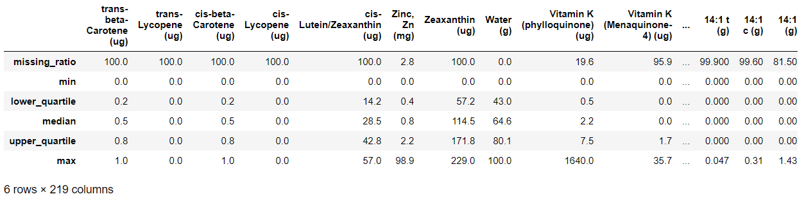
Khám phá và Tiền xử lý tập huấn luyện (khám phá)
Kiểu dữ liệu của các cột trong vector input X: float64
Tính toán các thông số trên các cột dữ liệu: missing_ratio, lower_quantile, median, upper_quantile

Slide 11
Khám phá và Tiền xử lý tập huấn luyện (tiền xử lý)
Với các cột có liên quan đến Energy (kcal), Energy chỉ được đo lường bằng kcal từ tháng 10 năm 2020 và để cho đơn giản, ta chỉ xét đến Energy (kcal) nên loại bỏ các cột:
Energy (kj)
Energy (Atwater Specific Factors) (kcal)
Energy (Atwater General Factors) (kcal)
Với các cột liên quan đến lipit, ta loại bỏ các cột acid béo, giữ lại cột tổng cộng lượng acid béo cuối cùng, giảm bớt nguy cơ overfitting
Loại bỏ các cột dữ liệu có tỉ lệ thiếu trên 25%, còn lại sử dụng phương pháp mean để điền dữ liệu bị thiếu

Slide 12
Khám phá và Tiền xử lý tập huấn luyện (tiền xử lý)
Xây dựng class ColDropper kế thừa class BaseEstimator và TransformerMixin để thực hiện nhiệm vụ tiền xử lý xóa các cột đã nêu trên
Xây dựng process_pipeline gồm các giai đoạn:
ColDropper(missing_ratio_threshold=0.25): xóa cột với ngưỡng 25% giá trị thiếu
SimpleImputer(stragety=‘mean’): thực hiện điền dữ liệu bị thiếu bằng chiến lược mean
StandardScaler(): chuẩn hóa tỉ lệ dữ liệu
Sau process_pipeline dữ liệu thu được có kích thước: (5938, 45) -> còn khá nhiều chiều
Xây dựng process_pipeline_full:
Sử dụng PCA() thực hiện cắt giảm chiều dữ liệu sao cho vẫn đảm bảo mối tương quan
Thêm vào với process_pipeline tạo thành process_pipeline_full
Sau process_pipeline_full dữ liệu thu được có kích thước: (5983, 20)

Slide 13
Tiền xử lý và mô hình hóa (validation)
Thực hiện transform trên tập validation
Tiến hành lựa chọn mô hình tốt nhất:
Neural Network
SVR (Support Vector Regressor)
RandomForestRegressor

Slide 14
MÔ HÌNH NEURAL NETWORK
Thử nghiệm mô hình neural network với:
hidden_layer_sizes=(20), activation=‘tanh’, solver=‘lbfgs’, random_state=0, max_iter=2500
Siêu tham số alpha của MLPRegressor với 5 giá trị khác nhau: 0.1, 1, 10, 100, 1000
Sau khi xây dựng mô hình, tạo một full_pipeline chứa process_pipeline_full và mô hình
Tìm được best_alpha=100 và best_val_err=1.103

Slide 15
MÔ HÌNH SVR
Thử nghiệm mô hình neural network với:
max_iter=10 000
Siêu tham số C của SVR với 5 giá trị khác nhau: 1, 3, 5, 7, 9 và siêu tham số epsilon với 5 giá trị: 0.1, 0.15, 0.2, 0.25, 0.3
Tìm được best_c=9, best_epsilon=0.1 và best_val_err=8.841

Slide 16
MÔ HÌNH randomforestregressor
Thử nghiệm mô hình RandomForestRegressor với:
random_state=0
Siêu tham số n_estimator của RandomForestRegressor với 5 giá trị khác nhau: 50, 75, 100, 125, 150 và siêu tham số max_depth với 5 giá trị: 16, 32, 64, 128, 256
Tìm được best_num=50, best_depth=256 và best_val_err=2.238

Slide 17
Đánh giá 3 mô hình
Mô hình Neural Network, RandomForest cho ra kết quả khả quan, tỉ lệ đúng trên tập validation cao, trong khi đó mô hình SVR lại không cho kết quả tốt bằng 2 mô hình trên
Việc lựa chọn giữa 2 mô hình Neural Network và RandomForest lúc này mang ý nghĩa hơi chủ quan vì nó còn phụ thuộc vào siêu tham số ta chọn, đồng thời kết quả hai mô hình đều tốt
Lựa chọn mô hình Neural Network đem đi thực nghiệm trên tập test và kết quả mô hình đem lại tốt, cụ thể là 97.5%

Slide 18
Nhìn lại quá trình làm đồ án
Khó khăn:
Khó khăn trong việc đi tìm nguồn dữ liệu chính thống với thông tin chính xác, ít nhiễu, ít thô
Khó khăn trong việc tìm hiểu các siêu tham số của các mô hình được chọn để test
Khá gấp rút làm đồ án vì vướng trong thời gian thi cử
Khó khăn trong việc tìm hiểu knowledge domain của dữ liệu
Những điều hữu ích học được:
Được làm việc hoàn chỉnh trên một mô hình khoa học dữ liệu
Kĩ năng khám phá và tiền xử lí dữ liệu
Kĩ năng đọc và tìm hiểu dữ liệu, cũng như nghiên cứu các mô hình
Nếu có thời gian thêm, chúng em sẽ:
Dành thời gian nghiên cứu nhiều hơn về siêu tham số trong các mô hình, xem thử có thể tối ưu hơn nữa hay không
Chuẩn bị slide báo cáo hoàn chỉnh hơn, tìm hiểu github kĩ hơn

Slide 19
Tài liệu tham khảo
1. sklearn.ensemble.RandomForestRegressor — scikit-learn 0.24.0 documentation (scikit-learn.org)
2. sklearn.svm.SVR — scikit-learn 0.24.0 documentation (scikit-learn.org)
3. FoodData Central (usda.gov)
4. Composition of Foods (usda.gov)

Slide 20
The end
Chúng em xin chân thành cảm ơn sự lắng nghe của thầy ạ ☺

